Slide 1
Tipps & Tricks Veranstaltung WS 23/24

Slide 2
Rund ums Studium

Slide 3
Allgemeines zum Studium
Die erste Anlaufstelle für Informationen zum Studium ist die Webseite der Fakultät:
https://www.wirtschaftswissenschaften.uni-freiburg.de/de
Dort findet man Informationen zu den Studiengängen, Prüfungen, Lehrstühlen, usw.

Slide 4
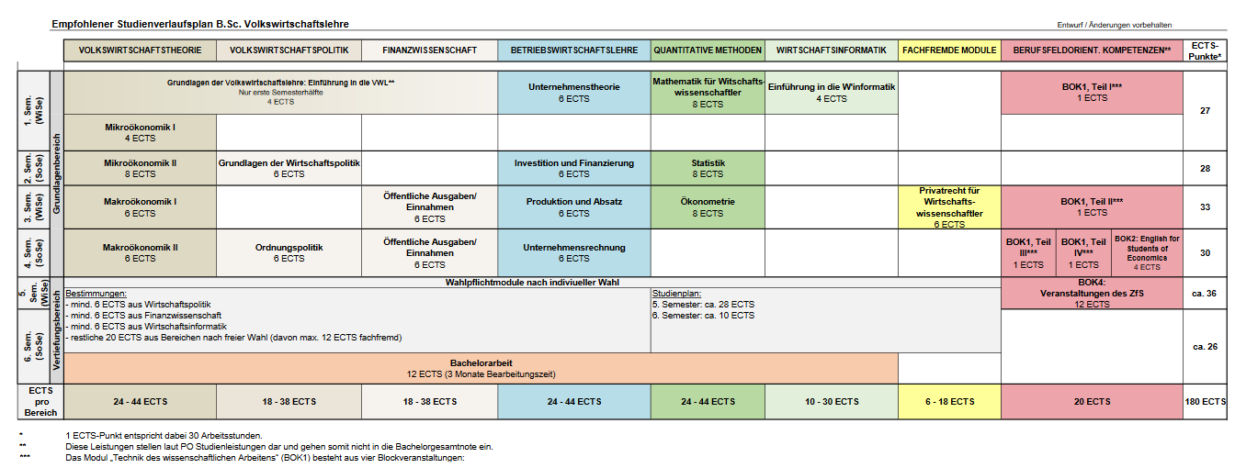
Studienverlaufsplan VWL

Slide 5
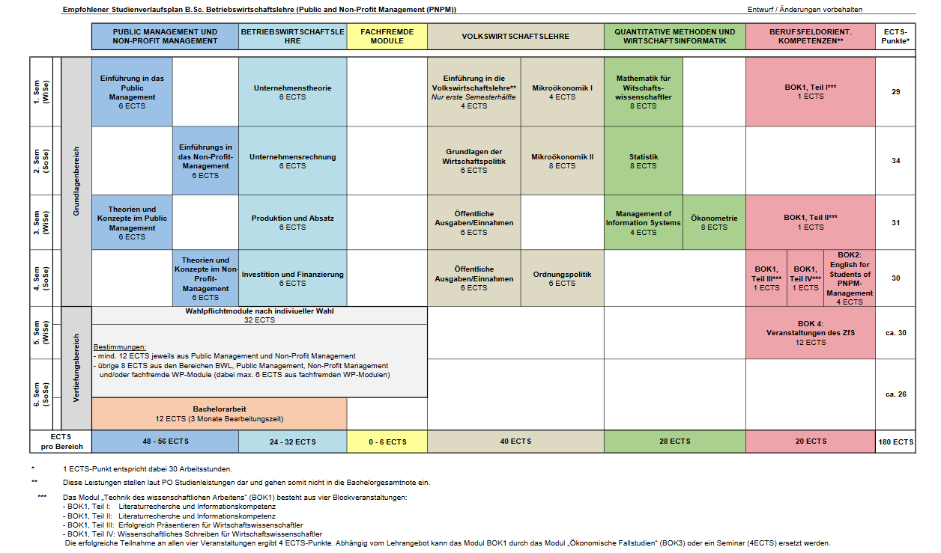
Studienverlaufsplan BWL (Public and Non-Profit Management)

Slide 6
Studienverlaufsplan Poly (polyvalenter 2-Fächer Bachelor mit Lehramtsoption)

Slide 7
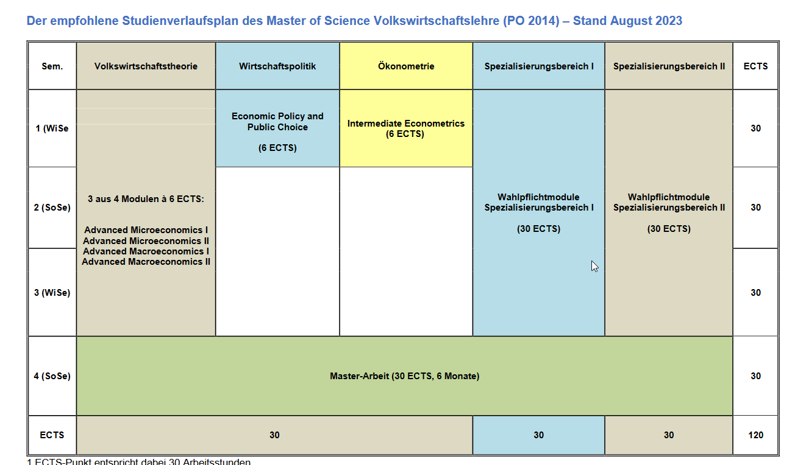
Studienverlaufsplan Master VWL

Slide 8
Studienverlaufsplan Master BWL (Public and Non-Profit Management)

Slide 9
Studienverlaufspläne
Die Verlaufspläne sind reine Empfehlungen!
→ Wenn ihr also Lust habt die Kurse in einer anderen Reihenfolge zu belegen, dann könnt ihr das tun.
Aber immer bedenken: bei den Plänen haben sich die Leute auch was gedacht.
→ Es ist also nicht immer vorteilhaft Kurse vorzuziehen, da einem dann eventuell Inhalte aus früher angesetzten Veranstaltungen fehlen.
Nur bei Wahlpflichtmodulen gibt es im 5. und 6. Semester zum Teil Anforderungen an die Kurse (also, dass man schon andere Kurse dafür belegt haben muss).

Slide 10
BOK-Bereich
nur relevant für VWL & BWL (B.Sc.)

Slide 11
BOK-Bereich
Man hat die Wahl entweder den BOK I oder den BOK III zu belegen, man muss nicht beide machen.
Der externe BOK-Bereich wird vom ZfS angeboten: https://www.zfs.uni-freiburg.de/de/bok
Unter dem Link findet ihr ein Programmheft aus dem ihr alles auswählen dürft.
Kurse aus: Management, EDV, Medien, Kommunikation und Fremdsprachen
ACHTUNG: wenn ihr euch einmal angemeldet habt, dann nehmt am Kurs auch teil, da ihr sonst für den gesamten Bereich gesperrt werdet.

Slide 12
Überblick Vorlesungen – 1. Semester
Einführung in die VWL
Mikroökonomik I
Mathematik
Unternehmenstheorie
Management of Information Systems (nur VWL)
Public Management (nur BWL)
Einführung in die BWL (nur Poly)
Einführung in die Bildungswissenschaften (nur Poly)

Slide 13
Vorlesungen
Zu allen Vorlesungen gibt es mehr oder weniger regelmäßig Tutorate.
Es besteht keine Anwesenheitspflicht.
Zu fast allen Veranstaltungen gibt es Lehrbücher, die auch sehr hilfreich sein können.
Jeder muss für sich selber schauen, was am hilfreichsten ist.
Allerdings hilft es zum Verständnis alle Veranstaltungen zu besuchen
Erklärungen anhand von Beispielen
Übungsaufgaben mit Besprechung der Lösungen

Slide 14
Veranstaltungsbelegung (1)
Am besten ist es, sich für jede Veranstaltung auf HisInOne anzumelden.
Nur durch diese Anmeldung kriegt ihr alle relevanten Infos, Mails und werdet in den jeweiligen Ilias Ordner aufgenommen.
Diese Anmeldung ist aber nicht direkt die Klausuranmeldung.
→ Die müsst ihr dann später noch gesondert machen! (siehe Folie Prüfungsanmeldung)

Slide 15
Veranstaltungsbelegung (2)

Slide 16
Veranstaltungsbelegung (3)

Slide 17
Veranstaltungsbelegung (4)

Slide 18
Veranstaltungsbelegung (5)

Slide 19
Veranstaltungsbelegung (6)

Slide 20
Prüfungsanmeldung
Klausurplan wird immer am Anfang des Semesters veröffentlicht.
Über den Zeitraum von einem Monat, kann man sich bei HisInOne für die Klausuren (im Vorlesungsverzeichnis) anmelden und auch wieder abmelden
→ Termine für WS23/24 stehen noch nicht fest, werden aber bald auf der Seite des Prüfungsamtes veröffentlicht
Danach ist die Anmeldung nicht mehr möglich.
Hier findet ihr den aktuellen Klausurenplan: http://portal.uni-freiburg.de/pa-vwl/termine

Slide 21
Prüfungsordnung
Wiederholungsklausuren finden immer am Ende des nächsten Semesters statt.
Man hat pro Klausur zwei Wiederholungsversuche.
Aber Achtung bei der Orientierungsprüfung
→ diese findet ihr in eurer jeweiligen Prüfungsordnung noch einmal genau
Man hat während des ganzen Studiums zwei Joker (entweder zur Notenverbesserung, wobei die bessere Note nachher zählt oder als dritter Wiederholungsversuch)

Slide 22
Orientierungsprüfung
Sind bis Ende des 3. Fachsemesters zu bestehen (dazu gehören auch die Wiederholungstermine des 3. Semesters).
Wenn diese nicht bis dahin bestanden sind, erfolgt die Exmatrikulation.
in VWL: jeweils eine aus...
Mikro I / Mikro II / WiPo
Mathematik / Statistik
in BWL: zwei Prüfungen aus...
Grundlagen des Public Management
New Public Management
Gemeinnützige Organisation
Einführung in das Management von Non-Profit-Organisationen

Slide 23
Wichtige Anlaufstellen im Studium
Prüfungsamt
https://www.wirtschaftswissenschaften.uni-freiburg.de/de/pruefungsamt
Studienfachberatung
studienberatung@vwl.uni-freiburg.de
Service Center Studium
https://www.studium.uni-freiburg.de/de/frontpage
Fachschaft
https://www.fachschaft-wiwi-freiburg.de/
fachschaftwiwi@vwl.uni-freiburg.de

Slide 24
Lernorte an der Uni
Universitätsbibliothek
jeden Tag geöffnet und auch für Gruppen sehr gut geeignet
Wirtschaftswissenschaftliche Bibliothek
mit speziellem PC-Raum
nur Montag – Samstag geöffnet
Verbundbibliothek im KG IV
die Seminare der anderen Fakultäten
Alle Lernorte sind mit Kopieren und Scannern ausgestattet, die man mit der Unicard benutzen kann.
Copyshops hinter der UB bieten auch Druckservice an, der günstiger ist!!

Slide 25
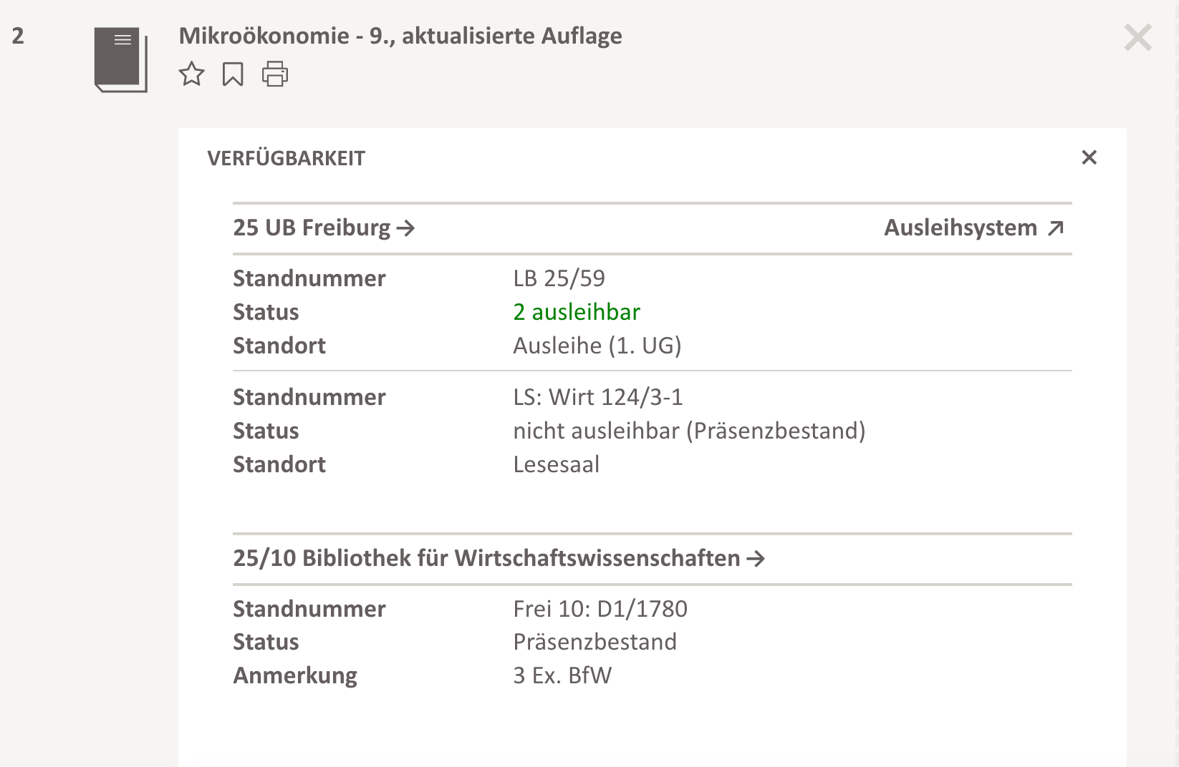
UB-Katalog
https://www.ub.uni-freiburg.de/

Slide 26
Auslandsstudium
Innerhalb der EU mit dem Erasmus-Programm oder auch international möglich.
Als Vorbereitung wird ein Besuch im International Office empfohlen.
Am besten ist das 5. Semester für ein Auslandsaufenthalt geeignet, dafür sollte man sich ab dem 2. oder 3. informieren.
Rechtzeitige Bewerbung für Fördergelder etc. wichtig.
Man kann sich überall bewerben, allerdings hat die Uni auch Partneruniversitäten bei denen mal sich umschauen kann: http://portal.uni-freiburg.de/vwl-international/Outgoings/Fakultaetsprogramme/Europa/Partneruniversitaeten/europa

Slide 27
Zentrale Plattformen
HisInOne (https://campus.uni-freiburg.de)
Hier findet man seine Leistungsübersicht, Studienbescheinigungen und man kann sich seinen Stundenplan erstellen.
Ilias (https://ilias.uni-freiburg.de/login.php)
Hier findet man die hochgeladenen Materialien für die einzelnen Veranstaltungen.
myAccount (https://myaccount.uni-freiburg.de/uadmin/login)
hier kann man seine Passwörter, insbesondere sein eduroam Passwort einrichten
deinKürzel@uni-freiburg.de
Rechenzentrum Broschüre
https://downloads.rz.uni-freiburg.de/freier-zugang/studierende/it-services-fuers-studium/at_download/file

Slide 28
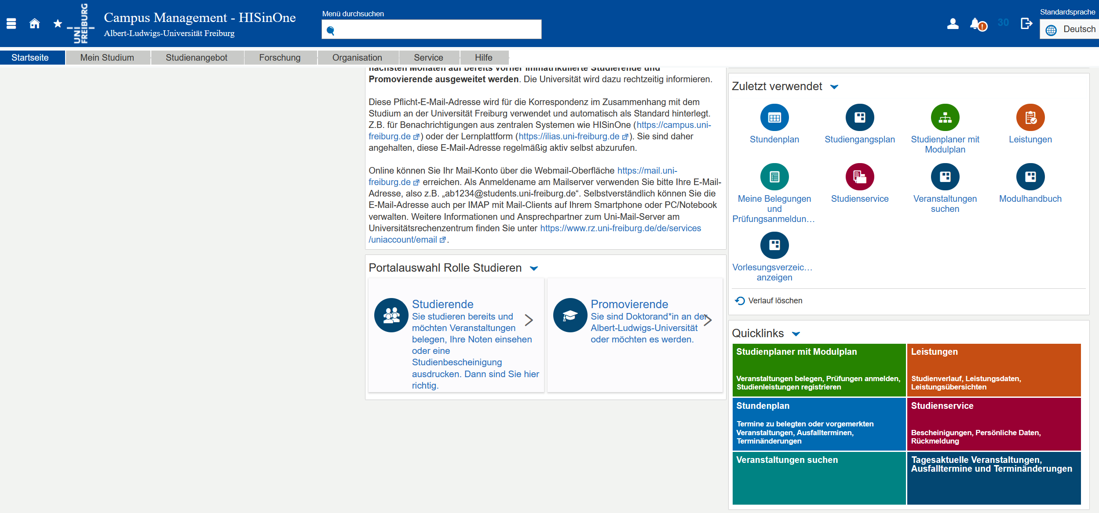
HisInOne
https://campus.uni-freiburg.de/qisserver/pages/cs/sys/portal/hisinoneStartPage.faces?chco=y

Slide 29
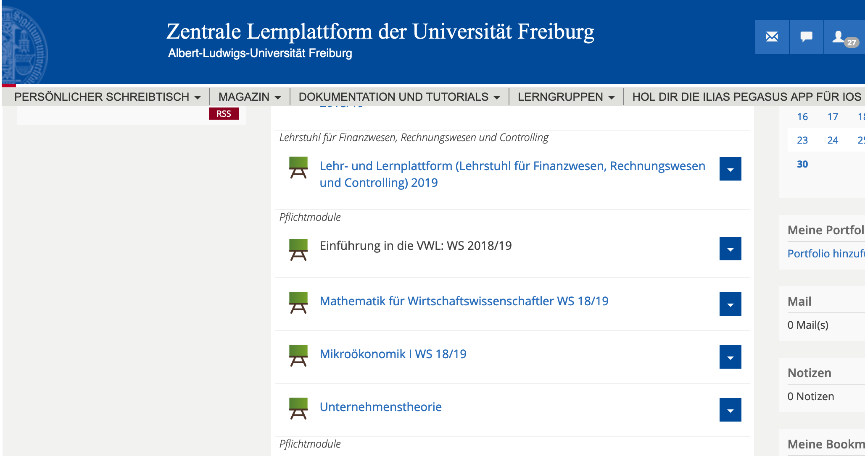
Ilias
https://ilias.uni-freiburg.de/ilias.php?baseClass=ilrepositorygui&reloadpublic=1&cmd=frameset&ref_id=1

Slide 30
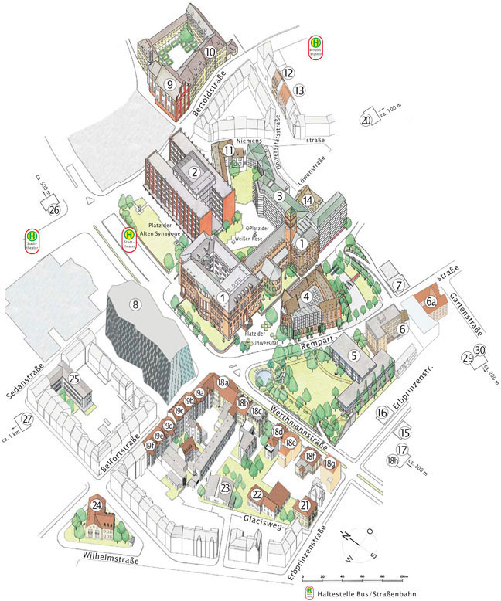
Lageplan
1-4: Kollegiengebäude
5: Mensa
6: neues Wiwi-Gebäude
(inkl. Fachschaftsraum, Wiwi-Bib)
8: UB
25: Service Center Studium

Slide 31
Raumnummer
3043
1. Stelle Kollegiengebäude
2. Stelle Stockwerk
3. & 4. Stelle Raumnummer

Slide 32
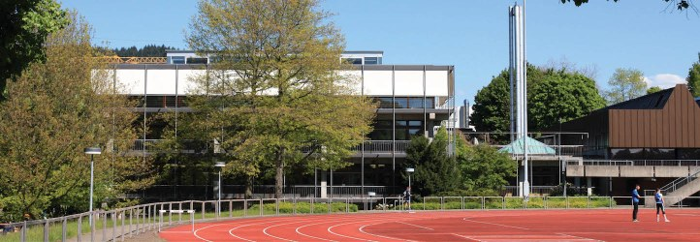
Neben dem Studium

Slide 33
Fachschaft Wirtschaftswissenschaften

Slide 34
Fachschaft Wirtschaftswissenschaften
eure offizielle Studierendenvertretung
Ansprechpartner bei allen Fragen & Problemen

Slide 35
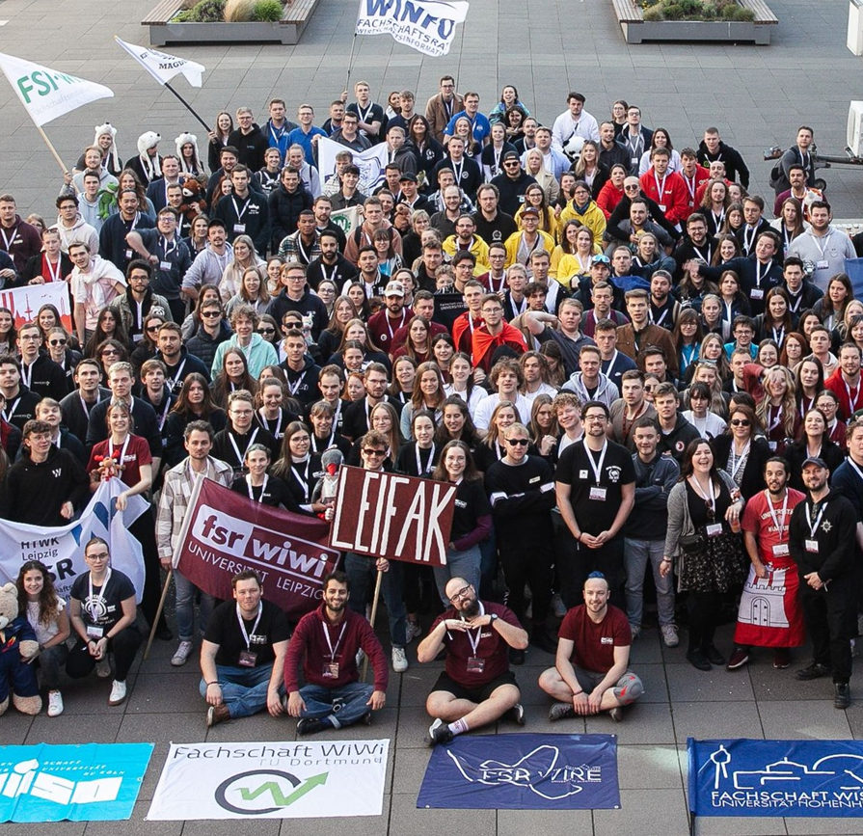
Fachschaft Wirtschaftswissenschaften
Wir vertreten die Interessen der Wiwis in allen Hochschulgremien
StuRa (Studierendenrat)
Fakultätsrat
Prüfungsausschüsse
Berufungskomission
BuFaK (Bundesfachschaften-Konferenz)

Slide 36
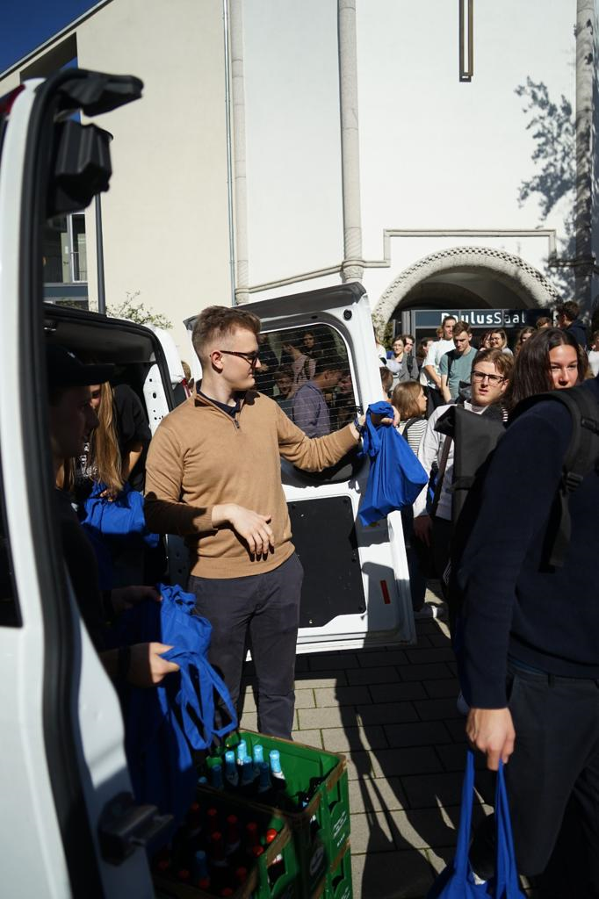
Fachschaft Wirtschaftswissenschaften
Engagement abseits der Hochschulpolitik
Ersti-Woche
Fachschaftspreis
Partys
...und vieles mehr

Slide 37
Fachschaft Wirtschaftswissenschaften
Mitmachen:
Du willst dich für deine Mitstudierenden engagieren?
Du willst eigene Projekte und Ideen verwirklichen?
Du willst dich vernetzen und Spaß haben?
…dann komm zur Fachschaft!
Sitzung: Immer Donnerstag, 20:15 Uhr, HS 1108
→ Die erste öffentliche Sitzung findet am 09.11. statt

Slide 38
Arbeiten neben dem Studium
Jobvermittlung des SWFR
z. B. Babysitterbörse, Senioren Service, Jobbörse, etc.
http://www.swfr.de/geld/studijob/
Kleinanzeigen, wie zypresse.com oder schnapp.de
Fachschaft
Ihr findet Stellenanzeigen und Praktika auch auf unsere Webseite unter https://www.fachschaft-wiwi-freiburg.de/stellenausschreibungen/
Einfach fragen!
Viele Bars und Cafés suchen ständig Service-Personal
Als HiWis
Ausschreibungen auf den Lehrstuhlhomepages und dem Wiwi – Portal: http://portal.uni-freiburg.de/vwl/aktuell

Slide 39
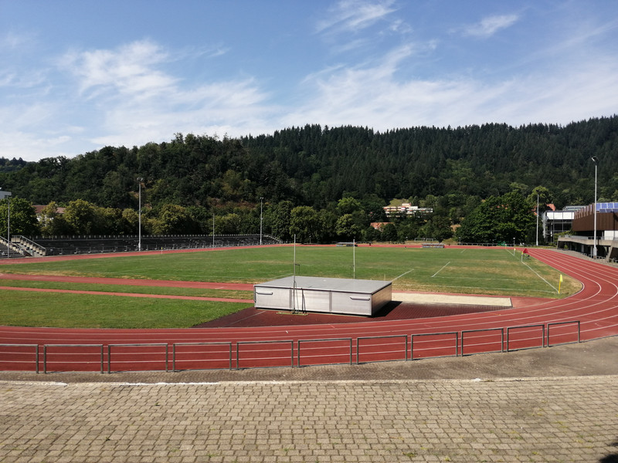
Hochschulsport
breitgefächertes Sportangebot
Ballsportarten, Leichtathletik, Kampfsport, Tanz, etc.
Online-Anmeldung immer vor Semesterstart (immer ein paar Wochen, nachdem das Programm rausgekommen ist)
https://www.hochschulsport.uni-freiburg.de/aktuelles-1
Noch offene Kurse sind hier zu finden:
https://buchung.sport.uni-freiburg.de/angebote/aktueller_zeitraum/kurssuche.html#RP

Slide 40
Wohnsitz
Wohnung an- oder ummelden
https://www.freiburg.de/pb/-/205332/vbid3818
Fragen zur Zweitwohnsteuer
https://www.freiburg.de/servicebw/ZWS_FAQ.pdf

Slide 41
SWFR
Das SWFR ist das Studierendenwerk aller Unis/Hochschulen in Freiburg.
Es bietet verschiedene Dienste an, die Studierende unterstützen sollen.
Dazu gehören alltägliche Dinge wie die Mensen und Cafés, Studierendenwohnheime oder Kitas.
Es werden aber auch finanzielle, Rechts- oder psychotherapeutische Beratungen, etc. angeboten.

Slide 42
SWFR

Slide 43
SWFR

Slide 44
Wichtige Apps

Slide 45
VAG und ÖPNV
19 Uhr Nachweis
Als Studierende können wir nach 19 Uhr und an Sonn-/Feiertagen kostenlos mit den Öffentlichen Verkehrsmitteln fahren
Entweder Immatrikulationsbescheinigung oder 19-Uhr-Nachweis (auf der VAG-Webseite)
Semesterticket
Das Semesterticket kostet 96€ im Semester
Es kann in Verkaufsstellen, oder online erworben werden (https://www.vag-freiburg.de/tickets/semesterticket)

Slide 46
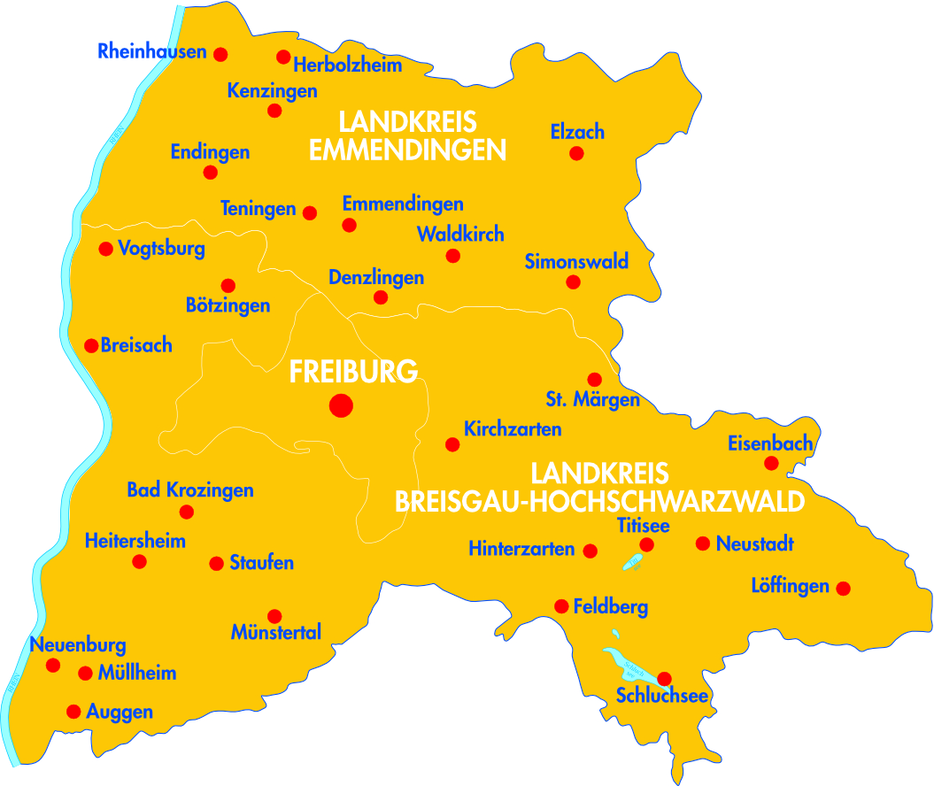
RVF-Bereich

Slide 47
VAG und ÖPNV
Frelos
Frelos können mit einem Uni-Account ebenfalls kostenlos benutzt werden (30min pro Fahrt)
Einfach mit Uni-Email registrieren und in Bestätigungsmail aktivieren

Slide 48
Aka Filmclub
Akademischer Filmclub an der Universität Freiburg e.V.
Vorstellungen Dienstag bis Donnerstag, 20.00 Uhr im Hörsaal der Biologie im Botanischen Garten
Eintritt 1,50€ pro Vorstellung, plus einmalig Mitgliedschaft für 3,50€ für das Semester
Programm ist hier zu finden:
https://www.aka-filmclub.de/program

Slide 49
O-Phase Programm

Slide 50
Vielen Dank & Viel Spaß im Studium!

